Slide 1
Chính tả
Cậu bé thông minh
Phân biệt l/n, an/ang. Bảng chữ.

Slide 2
Thứ hai, ngày 6 tháng 9 năm 2021.
Chính tả
Cậu bé thông minh

Slide 3
Tập chép: Cậu bé thông minh (từ Hôm sau … đến để xẻ thịt chim.)
Hôm sau, nhà vua cho người đem đến một con chim sẻ nhỏ, bảo cậu bé làm ba mâm cỗ. Cậu bé đưa cho sứ giả một chiếc kim khâu, nói:
- Xin ông về tâu Đức Vua rèn cho tôi chiếc kim này thành một con dao thật sắc để xẻ thịt chim.

Slide 4
- Đoạn chính tả có hai câu.
- Những chữ trong bài chính tả được viết hoa là: Hôm, Cậu, Xin, Đức Vua.
Cậu bé thông minh
Hôm sau, nhà vua cho người đem đến một con chim sẻ nhỏ, bảo cậu bé làm ba mâm cỗ. Cậu bé đưa cho sứ giả một chiếc kim khâu, nói:
- Xin ông về tâu Đức Vua rèn cho tôi chiếc kim này thành một con dao thật sắc để xẻ thịt chim.
1
/
2
//

Slide 5
- Lời nói của cậu bé được đặt sau các dấu câu là: dấu hai chấm, dấu gạch ngang.
Cậu bé thông minh
Hôm sau, nhà vua cho người đem đến một con chim sẻ nhỏ, bảo cậu bé làm ba mâm cỗ. Cậu bé đưa cho sứ giả một chiếc kim khâu, nói :
- Xin ông về tâu Đức Vua rèn cho tôi chiếc kim này thành một con dao thật sắc để xẻ thịt chim.

Slide 6
Luyện viết từ khó:
chim sẻ
mâm cỗ
sứ giả
chiếc kim khâu
Xin
Đức Vua
thật sắc
xẻ thịt

Slide 7
Luyện viết từ khó
Hôm sau, nhà vua cho người đem đến một con chim sẻ nhỏ, bảo cậu bé làm ba mâm cỗ. Cậu bé đưa cho sứ giả một chiếc kim khâu, nói:
- Xin ông về tâu Đức Vua rèn cho tôi chiếc kim này thành một con dao thật sắc để xẻ thịt chim.

Slide 8
Thứ hai, ngày 6 tháng 9 năm 2021.
Chính tả
Cậu bé thông minh
Hôm sau, nhà vua cho người đem đến một con chim
sẻ nhỏ, bảo cậu bé làm ba mâm cỗ. Cậu bé đưa cho sứ
giả một chiếc kim khâu, nói:
- Xin ông về tâu Đức Vua rèn cho tôi chiếc kim này
thành một con dao thật sắc để xẻ thịt chim.

Slide 9
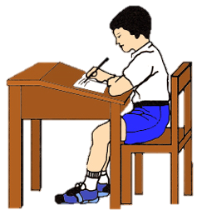
LƯU Ý TƯ THẾ NGỒI VIẾT
1. Ngồi đúng tư thế để tránh tật khúc xạ và học hiệu quả hơn.
2. Khuỷu tay thuận để viết nằm trên mặt bàn.
3. Chân đặt thoải mái tiếp xúc với mặt sàn.
4. Ngồi thẳng, lưng hướng nhẹ lên phía trước.
5. Thân người không tỳ vào bàn mà cách bàn 1 nắm tay.
6. Chân bàn, ghế phải vững, tránh bập bênh.

Slide 10
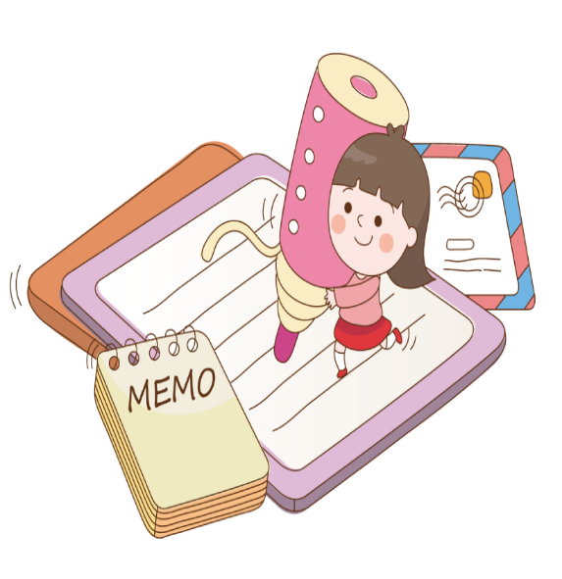
2. Điền vào chỗ trống:
b) an hay ang ?
- đ….. hoàng
- đ….. ông
- s….. loáng
ang
`
an
`
ang

Slide 11
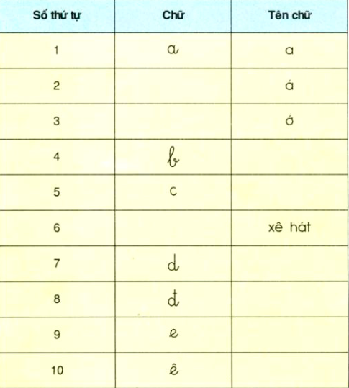
3. Viết vào vở những chữ và tên chữ còn thiếu trong bảng sao:
ă
â
bê
xê
ch
dê
đê
e
ê

Slide 12
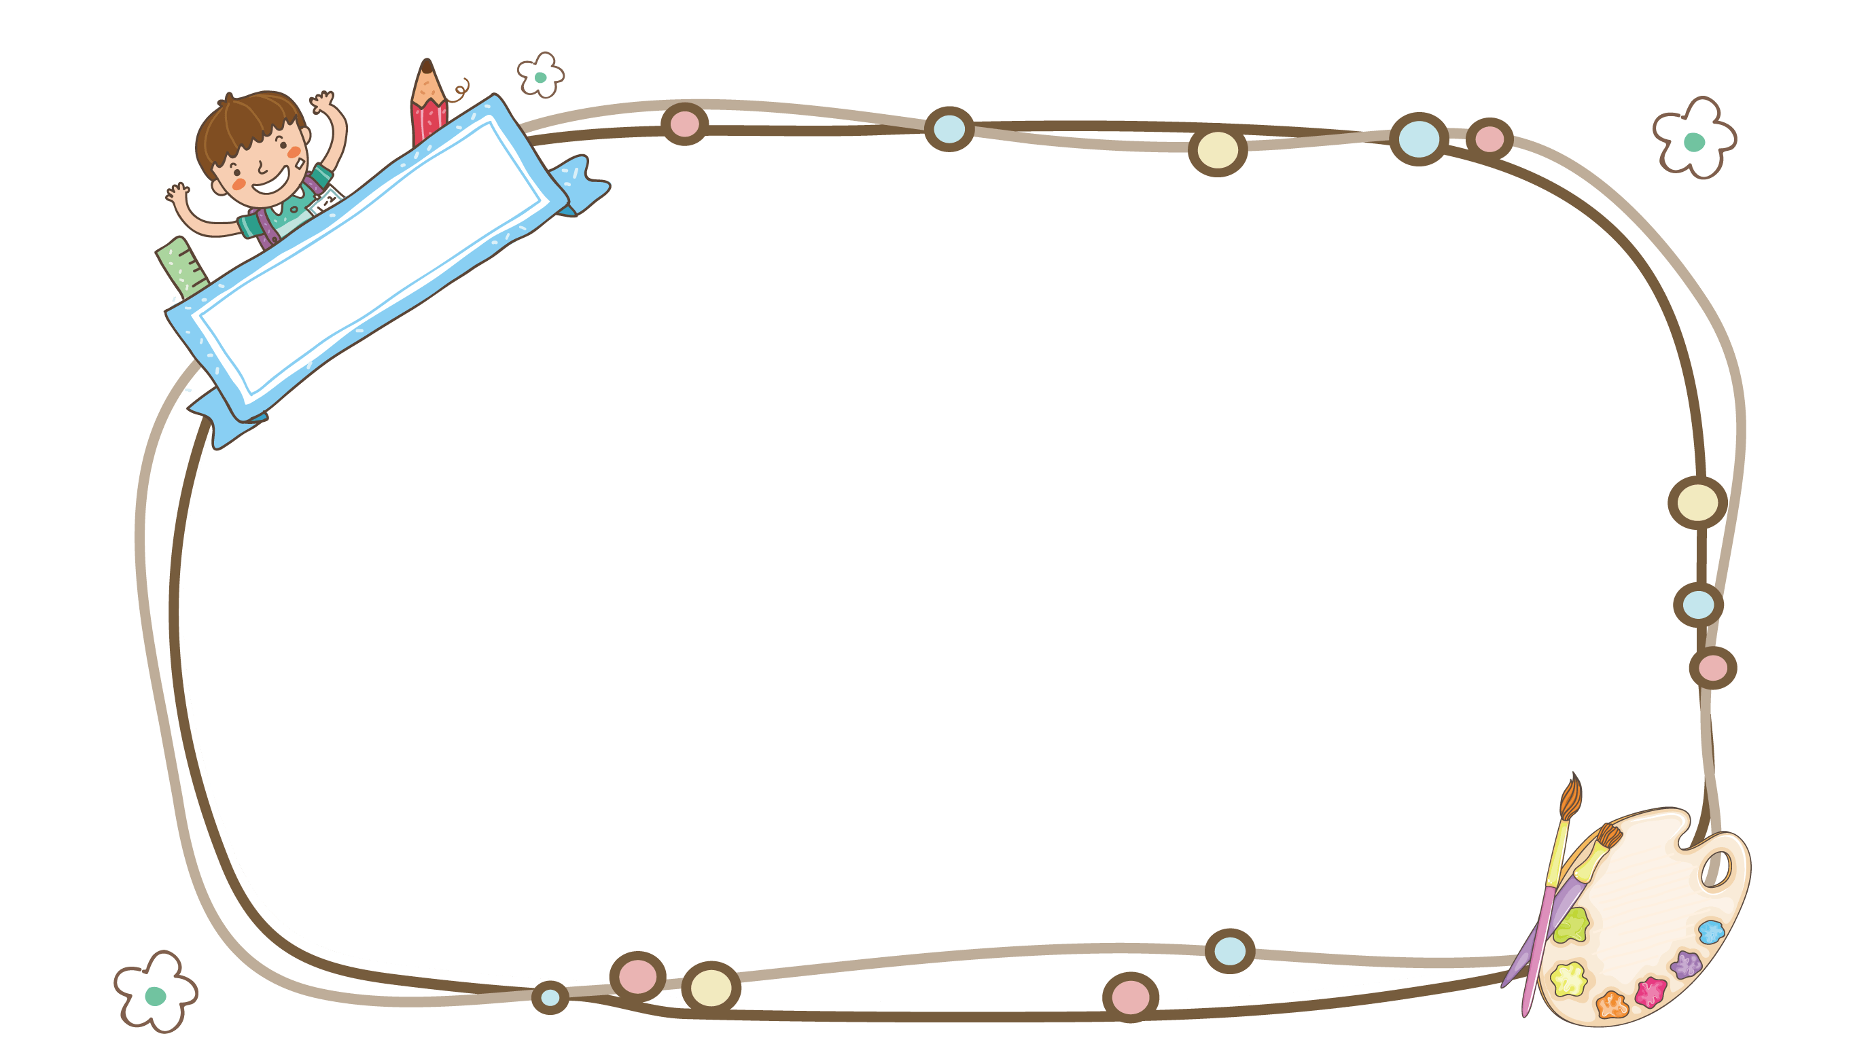
Tạm biệt!
CHÚC CÁC EM HỌC GIỎI

